Slide 1

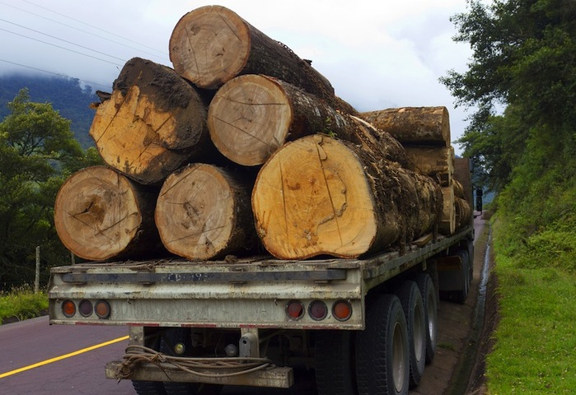
5. Luonnon monimuotoisuuden köyhtyminen
www.shutterstock.com

Slide 2

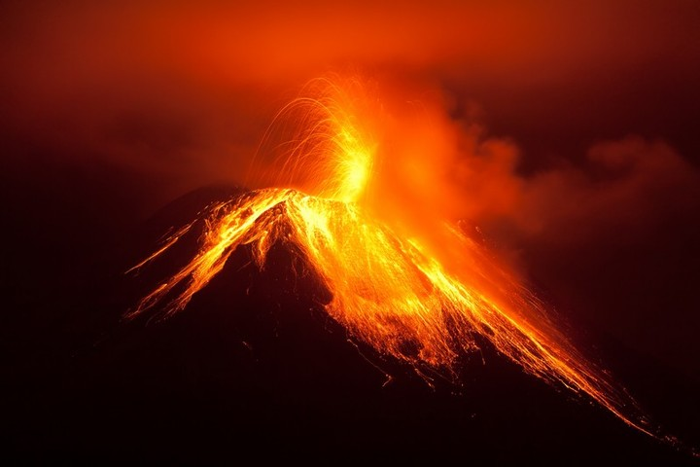
Sukupuuttoaallot
  Suurin osa lajeista kuollut sukupuuttoon
  Luonnolliset sukupuuttoaallot: asteroidit ja tulivuorenpurkaukset
  Ihmisen aiheuttama sukupuuttoaalto
www.shutterstock.com

Slide 3
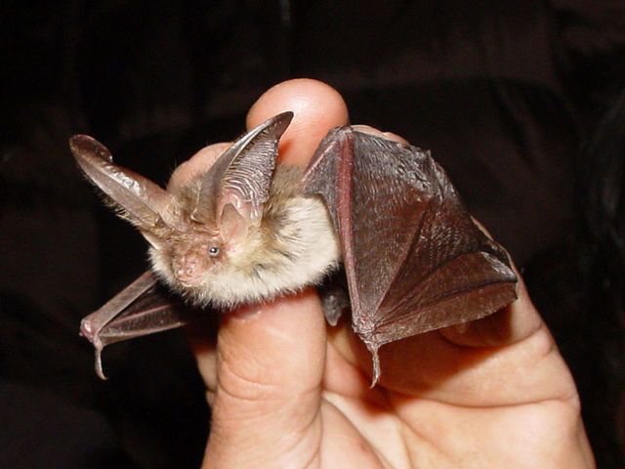
Uhanalaisuus
  Äärimmäisen uhanalaiset, erittäin uhanalaiset ja vaarantuneet lajit (elinvoimainen ei uhanalainen)
  Silmälläpidettävät, puutteellisesti tunnetut, hävinneet ja luonnosta hävinneet

Slide 4
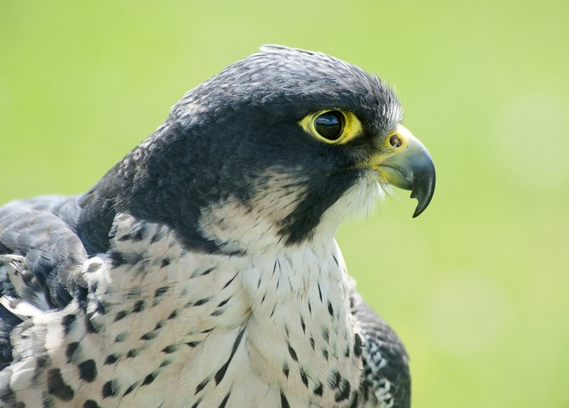
Uhanalaisuuden syitä I
  Ihmisen toiminnan vaikutus:
  Elinympäristöjen tuhoutuminen ja pirstoutuminen
  Vieras- ja tulokaslajit
www.shutterstock.com

Slide 5
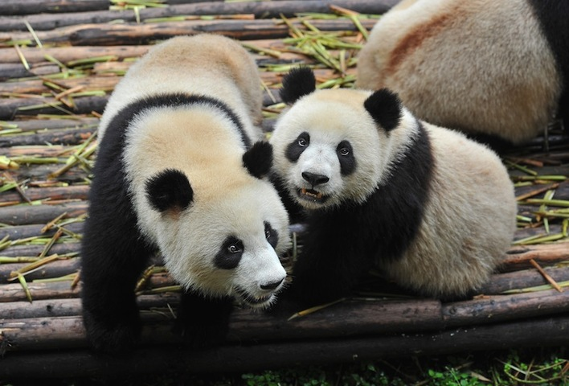
Uhanalaisuuden syitä II
  Ympäristön pilaantuminen
  Metsästys, liikapyynti, vainot, keräily, lemmikit
  Ilmastonmuutos
  Lajin ominaispiirteet (kapea ekolokero)
www.shutterstock.com

